Slide 1


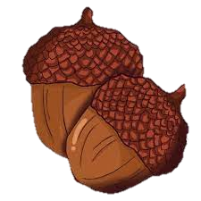
Tiết:
LẴNG QUẢ THÔNG
___Pao-tốp-xơ-ki ____
Giáo viên: ................

Slide 2


KHỞI ĐỘNG

Slide 3



Ô CHỮ BÍ MẬT
1
1
?
V
?
Ị
?
T
?
H
?
A
2
2
?
Á
?
?
?
C
C
H
N
?
H
?
Â
?
N
?
3
3
?
H
?
Ạ
?
T
?
M
?
Ầ
?
M
G
4
4
?
?
N
G
?
?
D
?
?
Ơ
N
?
Ư
?
H
?
Ư
?
Ớ
5
5
?
C
Ả
?
?
?
M
Đ
?
Ồ
?
N
?
G
6
6
?
H
?
O
?
A
?
S
?
E
?
N

Slide 4

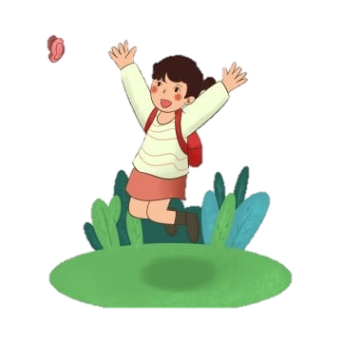

Câu 1. Sẵn sàng bỏ qua, tha thứ mọi lỗi lầm của người khác, biết sống vì người khác được gọi là gì? (5 kí tự)

Slide 5
Câu 2. Câu tục ngữ: “Giữ quần áo lúc mới may, giữ thanh danh lúc còn trẻ.” khuyên chúng ta giữ gìn điều gì? (8 kí tự)

Slide 6
Câu 3. Điền từ còn thiếu vào chỗ trống:
      “…….lặng thầm chưa nảy lộc
      Mong ngày rời vỏ giữa trời đông.”
(6 kí tự)

Slide 7
Câu 4. Loài hoa tượng trưng cho sự lạc quan, mạnh mẽ, tương lai tươi sáng? (11 kí tự)

Slide 8
Câu 5. Điền từ còn thiếu vào chỗ trống: “… là khả năng hiểu hoặc cảm nhận những gì người khác đang trải qua, là khả năng đặt bản thân vào vị trí của người khác”(7 kí tự)

Slide 9
Câu 6. Loài hoa nào biểu trưng cho sự thanh cao, không lấm bùn cũng như tấm lòng hướng thiện? (6 kí tự)

Slide 10
HÌNH THÀNH KIẾN THỨC

Slide 11

I. Tìm hiểu giới thiệu bài học

Slide 12


Hoạt động cá nhân
Câu 1.
Câu 2.
Theo em thế nào là nuôi dưỡng tâm hồn?
Chủ đề của bài học là gì?
Câu 3.
Thể loại chính của chủ đề? Kể tên các văn bản trong chủ đề?

Slide 13
I. Tìm hiểu giới thiệu bài học
Chủ đề
Nuôi dưỡng tâm hồn
“Nuôi dưỡng tâm hồn”
là con người biết cách đối nhân xử thế, có tấm lòng vị tha, tránh xa được mọi cám dỗ.
Thể loại
truyện

Slide 14




CÁC VĂN BẢN
Văn bản 1.
Văn bản 2.
Lẵng quả thông
Con muốn làm một cái cây
Văn bản 4.
Văn bản 3.
Cô bé bán diêm
Và tôi nhớ khói

Slide 15
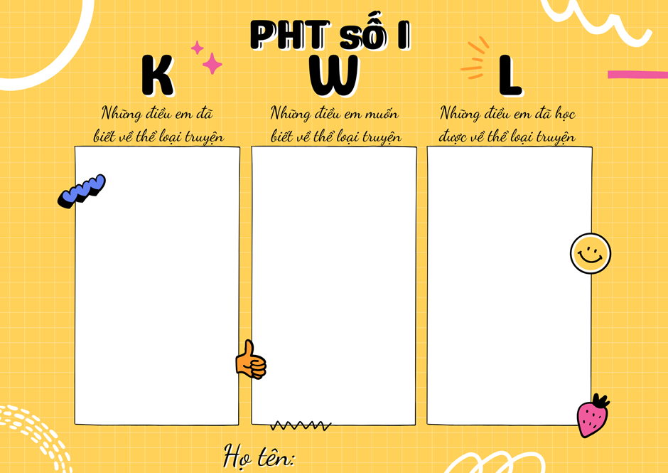

Slide 16
II. Tìm hiểu tri thức đọc hiểu

Slide 17
Truyện
Bao gồm các yếu tố chính như: cốt truyện, bối cảnh, nhân vật,...
là một loại tác phẩm văn học
Sử dụng phương thức kể chuyện.

Slide 18


Chi tiết tiêu biểu
Là chi tiết gây ấn tượng, cảm xúc mạnh đối với người đọc;
Góp phần quan trọng tạo nên hình tượng nghệ thuật gợi cảm và sống động trong tác phẩm.

Slide 19

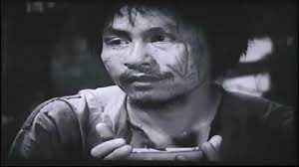
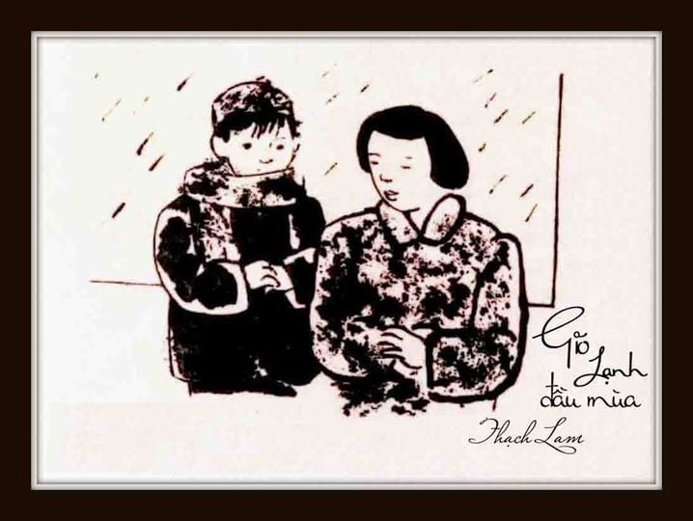
Ngoại hình của nhân vật
Là lời của nhân vật trong tác phẩm
Thể hiện qua hình dáng, nét mặt, trang phục.

Slide 20
Ngôn ngữ nhân vật
Là những biểu hiện đặc điểm bên ngoài của nhân vật
Thường được nhận biết về mặt hình thức qua các dấu hiệu.

Slide 21








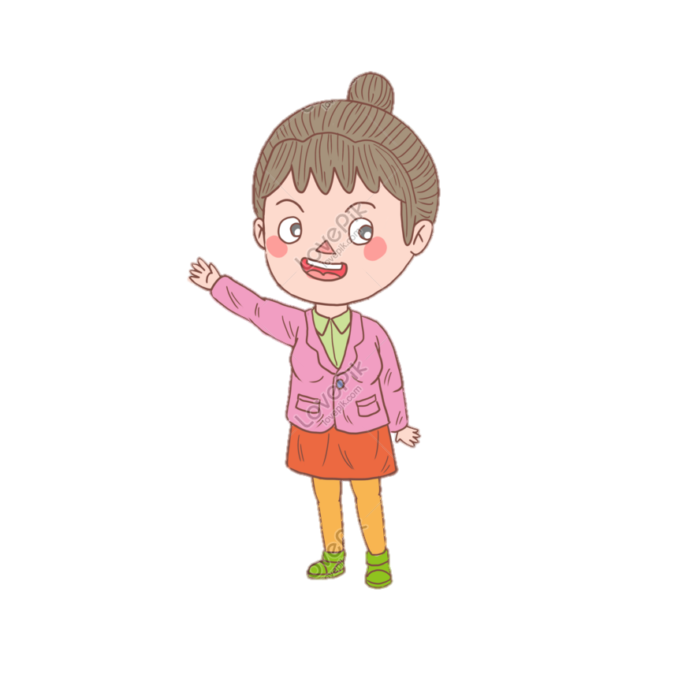
Dấu hiệu hình thức
Thầy bùi ngùi đặt vòng hoa lên mộ của chú dế, rồi xoa tap lên mái tóc bù xù như tổ quạ của Lợi, thầy buồn: “Đừng giận thầy nghe con.”
Câu nói được đặt thành dòng riêng
Sơn cũng thấy lạnh, vội vơ lấy cái chăn trùm lên đầu rồi cất tiếng gọi chị. Mẹ Sơn nghe thấy, đặt chén nước chè xuống, bảo chị Lan:
- Con vào buồng lấy thúng áo ra mẹ mặc cho em, đi.
Rồi quay lại bảo Sơn:
- Con sang đây mà ngồi cho ấm. Bước khéo để cho em bé ngủ.
Sơn kéo chăn lên đắp cho em, ngồi xếp bằng bên khay nước. Mẹ Sơn rót cho một chén, Sơn cầm lấy chén chè nóng ấp vào mặt, vào má cho ấm, rồi để mặt vào miệng chén cho hơi bốc lên. Bà Sơn thường vẫn bảo làm thế cho tỉnh mắt.
Hình thức
Có gạch đầu dòng câu nói được đặt trong ngoặc kép sau dấu hai chấm.

Slide 22

Ý nghĩ của nhân vật
Là những suy nghĩ của nhân vật về con người, sự vật hay sự việc nào đó.
Ý nghĩ thể hiện một phần tính cách, tình cảm, cảm xúc của nhân vật, chi phối hành động của nhân vật.

Slide 23
III. Trải nghiệm cùng văn bản

Slide 24





1. Đọc
- HS biết cách đọc thầm, biết cách đọc to, trôi chảy, phù hợp về tốc độ đọc
- Trả lời được các câu hỏi dự đoán, theo dõi

Slide 25
2. Chú thích
Chức cuộc thi ô chữ bí mật. HS sẽ lần lượt chọn các ô chữ, mỗi ô là một từ khóa là những chú thích. Chọn trúng từ khóa nào thì học sinh sẽ giải nghĩa từ khóa đó.

Slide 26






Ô CHỮ BÍ MẬT
BÀI HỌC
1. Đêm trắng
1
2. Kẻ ba hoa
2
3. Tù và
3
4. Mục đồng
4
5. Hào hiệp, tuyệt mĩ
5
6. Tuyệt mĩ
6

Slide 27
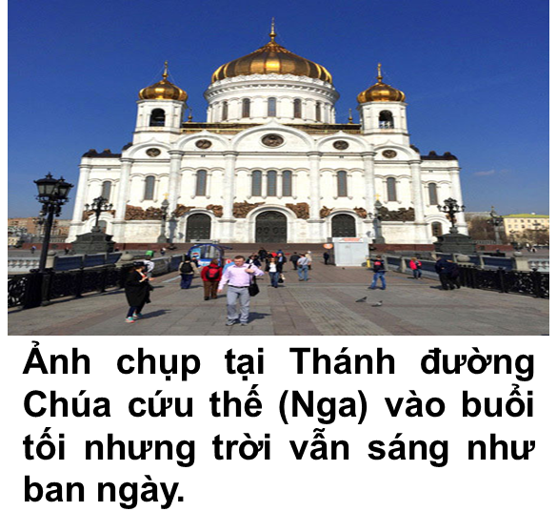
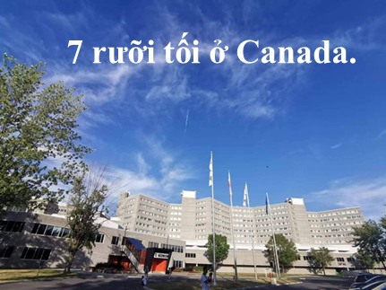
1. Đêm trắng: là hiện tượng xảy ra ở các Bắc Âu vào tháng 5 đến giữa tháng 7, nhưng rõ nhất là cuối tháng 6 đầu tháng 7. Khoảng thời gian này, ban ngày dài hơn ban đêm vì từ 19 giờ đến 23 giờ trời vẫn sáng như ban ngày. Người dân nơi đây thường tổ chức những lễ hội, những bữa tiệc ngoài trời để chiêm ngưỡng đêm trắng hiếm có trong năm.

Slide 28
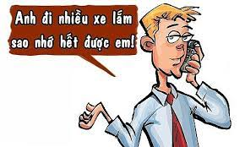
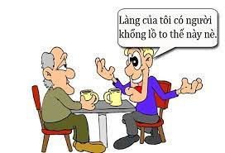
2. Kẻ ba hoa: người nói quá nhiều, thường có ý khoác lác.

Slide 29
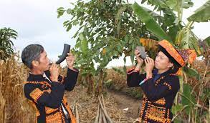
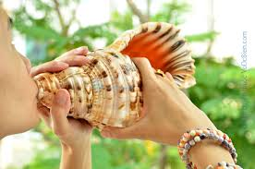
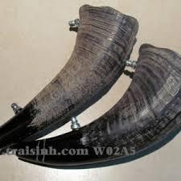
3. Tù và: dụng cụ để báo hiệu thời trước, làm bằng sừng trâu, bò hoặc vỏ ốc, dùng hơi để thổi, tiếng trầm và xa.

Slide 30
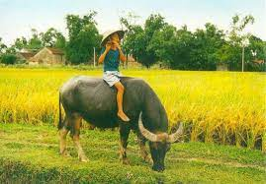
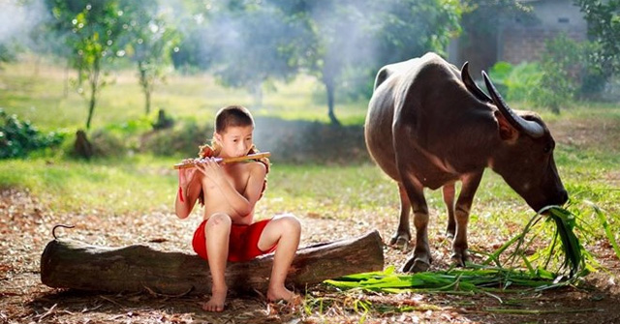
4. Mục đồng: trẻ chăn trâu, chăn trâu.

Slide 31
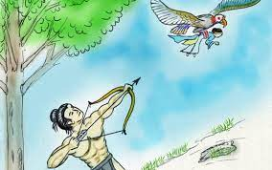
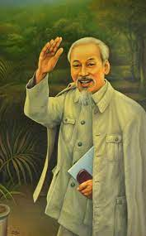
5. Hào hiệp: người cao thượng, rộng rãi, hết lòng vì người khác không tính toán thiệt hơn.

Slide 32

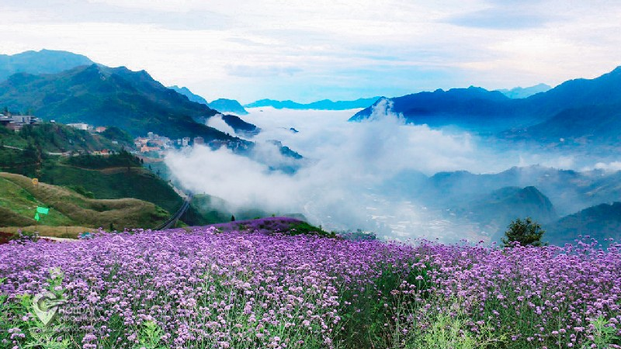
6. Tuyệt mĩ: đẹp đến mức không còn có thể đẹp hơn.

Slide 33
3. Tác giả, tác phẩm
Tác giả
Tác phẩm

Slide 34

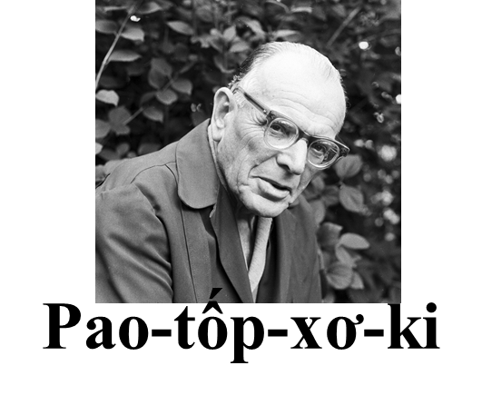
a. Tác giả
Tên
Pao-tốp-xơ-ki
Năm sinh – năm mất
1892-1968
Nơi sinh
Mát-xcơ-va (Nga)
Phong cách
Lối viết nhẹ nhàng, giản dị, giàu chất thơ về vẻ đẹp thiên nhiên, cuộc sống và tâm hồn nhân hậu của con người Nga.

Slide 35

b. Tác phẩm
Xuất xứ: Trích trong tập “Chiếc nhẫn bằng thép.”
Thể loại: Truyện

Slide 36
Bố cục
P2: tiếp theo -> vang dội như sấm
P1: từ đầu -> hôn vào đầu chồng
Đa-ni bất ngờ đón nhận món quà mà nhạc sĩ E-đơ-va Gờ-ríc hứa tặng cô 10 năm trước.
Đa-ni chuẩn bị trang phục đi nghe hòa nhạc cùng cô Mac-đa và chú Nin-xơ.
P3: còn lại
Cảm xúc, suy nghĩ của cô sau khi đón nhận món quà

Slide 37
IV. Suy ngẫm và phản hồi

Slide 38
1. Sự việc chính xảy ra với nhân vật Đa-ni

Slide 39
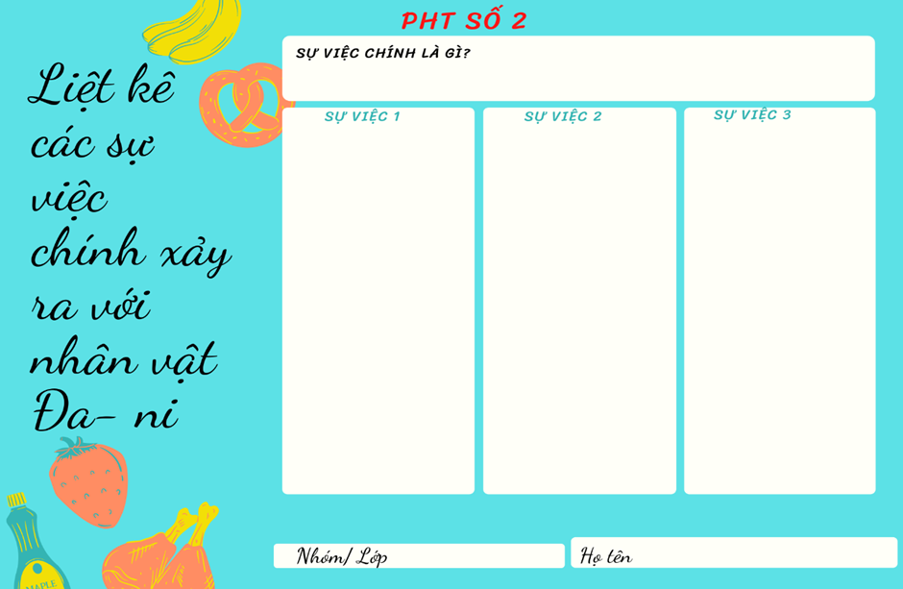

Slide 40


Sự việc chính
Cái xảy ra được nhận thức có ranh giới rõ ràng, phân biệt với những cái xảy ra khác.
Mỗi sự việc được diễn tả bằng lời nói, cử chỉ, hành động của nhân vật trong mối quan hệ với nhân vật khác.
Góp phần hình thành cốt truyện .

Slide 41
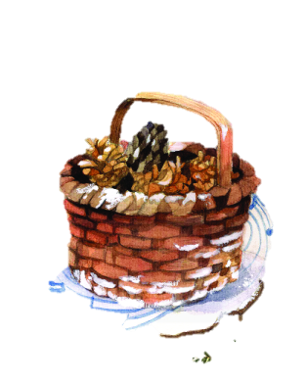
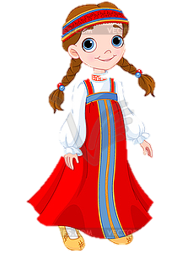
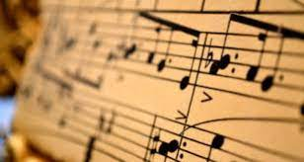
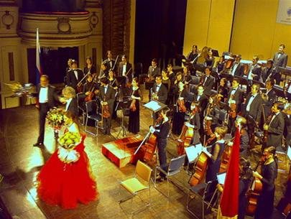
Các sự việc chính
Đa-ni chuẩn bị trang phục đi nghe hòa nhạc
Đa-ni bất ngờ đón nhận món quà mà nhạc sĩ E-đơ-va hứa tặng cô 10 năm trước: bản nhạc viết riêng cho cô năm mười tám tuối.
Cảm xúc, suy nghĩ của Đa-ni sau khi đón nhận “món quà đặc biệt”

Slide 42
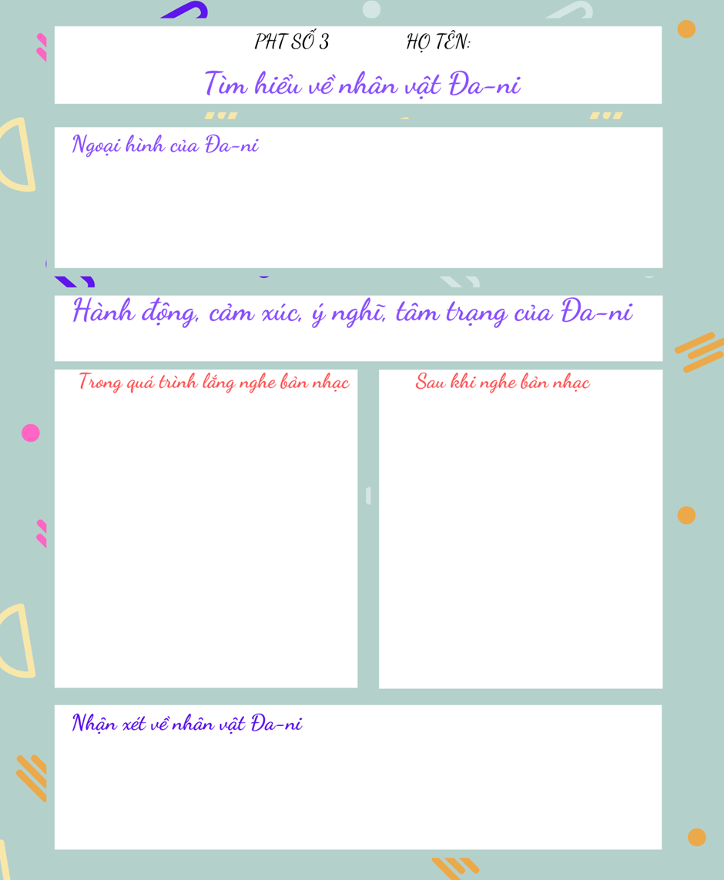

Slide 43
2. Tìm hiểu về nhân vật Đa-ni
* Ngoại hình của Đa-ni
* Hành động, cảm xúc, ý nghĩ, tâm trạng của Đa-ni
* Sau khi nghe bản nhạc

Slide 44
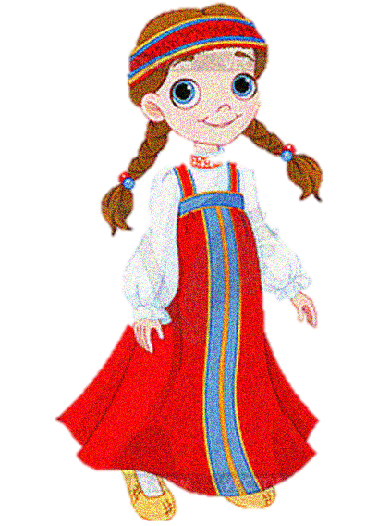
* Ngoại hình của Đa-ni
- Khuôn mặt trắng xanh nghiêm nghị.
- Mặc chiếc áo dài bằng nhung tớ, màu đen
- Hai bím tóc dài lấp lánh màu vàng

Slide 45
* Hành động, cảm xúc, ý nghĩ, tâm trạng của Đa-ni
- Trong quá trình lắng nghe bản nhạc.
- Sau khi nghe bản nhạc.

Slide 46
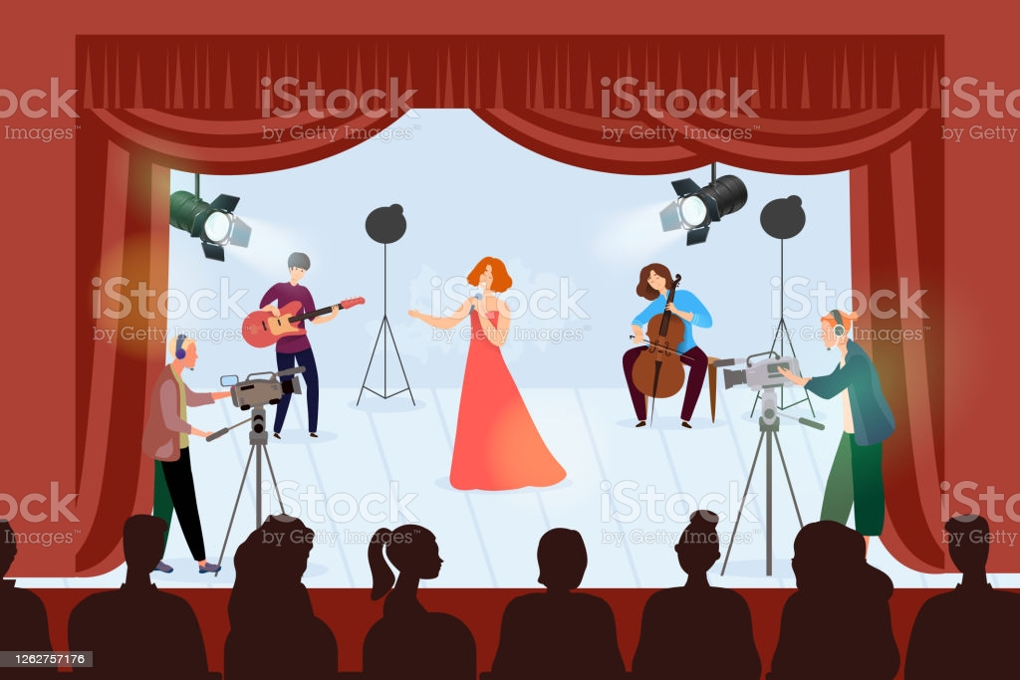
* Trong quá trình lắng nghe bản nhạc
Hành động
Cảm xúc

Slide 47

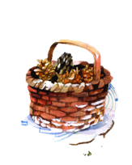

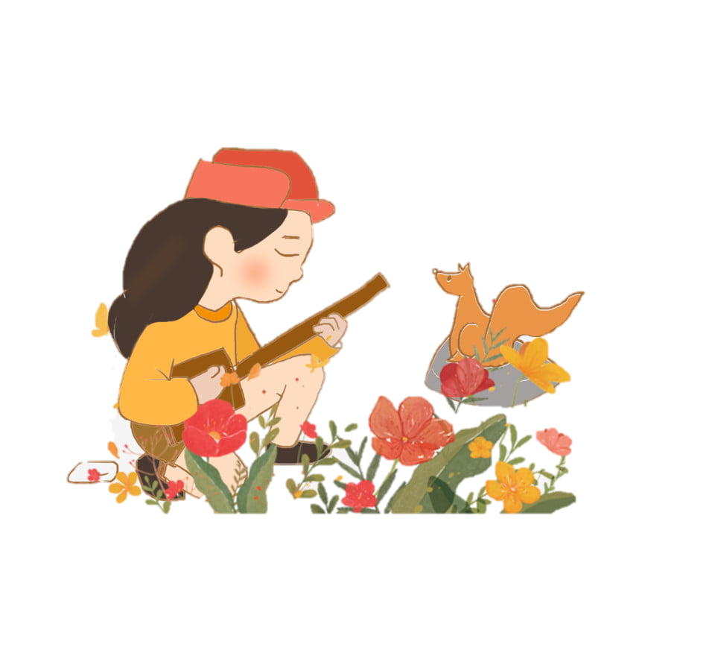


* Hành động
Thở một hơi rất dài đến nỗi ngực hơi đau.
Ngăn nước mắt đang nghẹn ở cổ họng nhưng không được.
Cúi xuống và áp mặt vào hai bàn tay.

Slide 48
* Cảm xúc
Lòng cô đang ào ạt cơn bão.
Cảm thấy luồng không khí như từ âm nhạc bay vụt lên, và cô cố trấn tĩnh lại.
Hình dung những hình ảnh núi rừng, quê hương cô và âm thanh tiếng tù và, tiếng sóng,…
Khóc, những giọt nước mắt biết ơn

Slide 49

* Sau khi nghe bản nhạc
Hình dung về cuộc gặp gỡ với bác nhạc sĩ.
Bước ra biển, nắm chặt hai bàn tay lại và rên rỉ trước cảm giác về cái đẹp của thế giới này.
Thì thầm: “Hỡi cuộc sống, ta yêu ngươi”.

Slide 50
3. Ý nghĩa của món quà với Đa-ni
Món quà mà nhạc sĩ Gờ-ríc tặng Đa-ni có ý nghĩa như thế nào đối với cô?

Slide 51
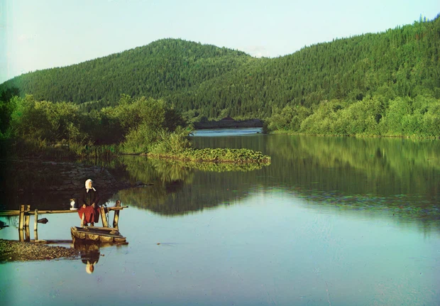
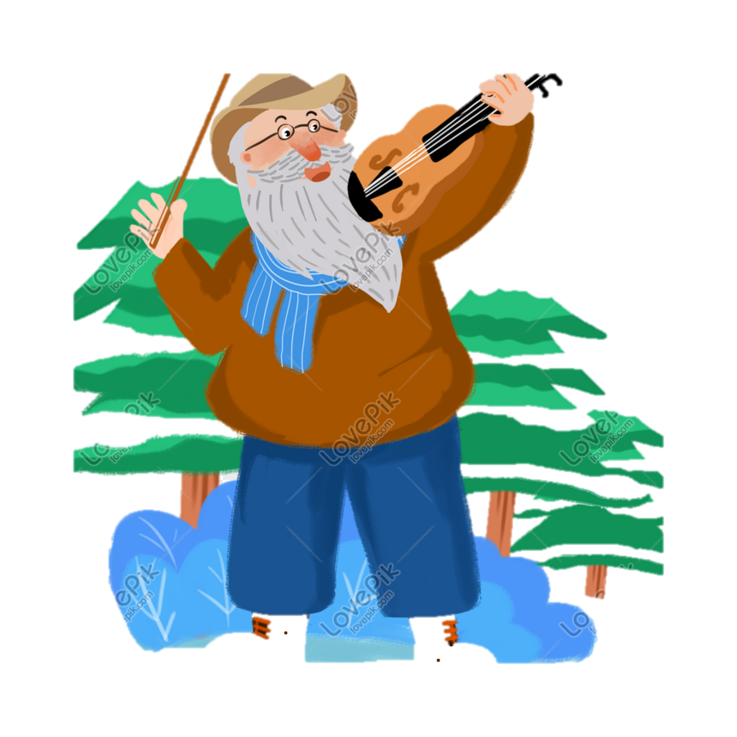
3. Ý nghĩa của món quà với Đa-ni
Đánh thức tâm hồn Đa-ni những hình ảnh đẹp đẽ về thiên nhiên quê hương và thời thơ ấu.
Giúp Đa-ni nhận ra tình yêu, lòng nhân hậu mà nhạc sĩ dành cho cô.
Giúp Đa-ni cảm nhận rõ rệt tình yêu cuộc đời, lòng biết ơn, giúp cô sống một cuộc đời có ý nghĩa.
=> Thể hiện sự trân trọng, biết ơn của Đa-ni với giá trị của món quà đã mang lại cho mình.

Slide 52
4. Tình cảm của của tác giả đối với nhân vật
Người kể chuyện đã thể thiện tình cảm gì đối với nhân vật Đa-ni? Tìm một số chi tiết chứng minh cho ý kiến của em?

Slide 53
4. Tình cảm của của tác giả đối với nhân vật
Người kể chuyện dành cho nhân vật Đa-ni tình cảm yêu mến, ngưỡng mộ
Trân trọng cảm xúc, tâm hồn ngây thơ, trong sáng và lòng yêu đời của cô

Slide 54
* Chi tiết chứng minh
Lời khen về trang phục của Đa-ni
Các chi tiết miêu tả cảm xúc, tâm trạng, hành động, lời nói của Đa-ni trong và sau khi nghe bản nhạc.

Slide 55
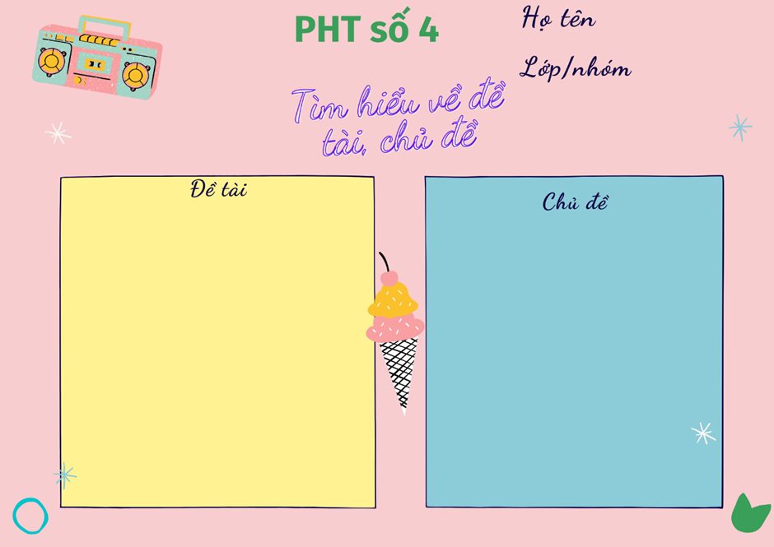
5. Tìm hiểu về đề tài, chủ đề

Slide 56
* Đề tài
Cũng như sự kết nối giữa thiên nhiên- con người và cẻ đẹp bình dị, nhân hậu của con người Nga
Nuôi dưỡng đời sống tâm hồn con người

Slide 57
* Chủ đề
Giá trị, sự kì diệu của âm nhạc đối với việc nuôi dưỡng đời sống tâm hồn của con người
Sự kết nối giữa thiên nhiên với con người giúp nuôi dưỡng đời sống nội tâm phong phú, giàu cảm xúc.
Tình yêu thương, lòng nhân hậu khơi dậy sự biết ơn với những điều tốt đẹp mà con người đón nhận trong cuộc sống.

Slide 58
6. Bài học về cách cho và nhận quà
Từ câu chuyện về món quà mà Đa-ni nhận được, em có suy nghĩ gì về cách cho và nhận quà?

Slide 59

6. Bài học về cách cho và nhận quà
Cách nhận một món quà
Nhận món quà với thái độ trân trọng tấm lòng của người tặng quà.
Cách cho đi một món quà
Đặt cả tấm lòng và tinh cảm hoặc những lời chúc tốt đẹp trong món quà trao cho người khác.
Cách nhận một món quà
Nhận món quà với lòng biết ơn.
Cách cho đi một món quà
Giá trị món quà trao đi nhiều khi không cần là vật chất mà là một niềm vui, sự yêu thương, một sàn phẩm tinh thần,...
Cách nhận một món quà
Cách cho đi một món quà
Nhận món quà với ý thức gìn gìn, nâng niu hoặc có những thái độ, hành động làm tăng lên giá trị, ý nghĩa cùa món quà.
Cách tặng quà quan họng hơn món quà, vi vậy, hãy chỉ tặng món quà khi người nhận hiểu giá trị cùa quà tặng đó.

Slide 60
V. Tổng kết

Slide 61
V. Tổng kết
+ Hãy tóm tắt nội dung và ý nghĩa của văn bản?
+ Theo em, chủ đề của văn bản là gì?
+ Nghệ thuật đặc sắc được thể hiện qua văn bản? Các sự kiện trong văn bản giúp em hiểu đặc điểm nào của truyện ngắn

Slide 62
1. Nội dung
Câu chuyện kể về cách tặng quà và món quà của nhạc sĩ E-đơ-va Gờ-ric tặng cô bé Đa-ni
Tác giả khẳng định giá trị của món quà tinh thần và của âm nhạc đối với tâm hồn con người.

Slide 63



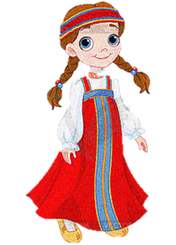
2. Nghệ thuật
Lời văn nhẹ nhàng, sâu sắc, thể hiện sự quan sát và miêu tả tâm lí nhận vật tinh tế.
Phương thức biểu đạt: tự sự, miêu tả, biểu cảm.

Slide 64
LUYỆN TẬP

Slide 65



Slide 66
Câu 1
Câu 2
Câu 7
Câu 8
Câu 3
Câu 4
Câu 9
Câu 10
Câu 5
Câu 6
Câu 11
Câu 12

Slide 67


Câu 1: Đoạn trích Lẵng quả thông trong sách giáo khoa có những nhân vật nào?
A. Nhạc sĩ Edvard Grieg, Dagny, bà Magda, ông Niels
B. Dagny, bà Magda, ông Niels, nhạc trưởng, nhạc công, người dẫn chương trình và các khán giả
C. Nhạc sĩ Edvard Grieg, nhạc trưởng, nhạc công, người dẫn chương trình, Dagny
D. Nhạc sĩ Edvard Grieg, Dagny, bà Magda, ông Niels, nhạc trưởng, nhạc công, người dẫn chương trình và các khán giả

Slide 68
Câu 2: Ở phần cuối của văn bản Lẵng quả thông, Dagny đã nói điều gì?
A. . “Cảm ơn bác vì đã không quên cháu.”
B. “Cảm ơn bác vì bác đã cho cháu thấy cái tuyệt mĩ, mà con người thì phải sống bằng cái tuyệt mĩ ấy.”
C. “Đời ơi, hãy nghe đây! Ta yêu Người.”
D. “Cảm ơn bác Evard vì lòng hào hiệp của bác.”

Slide 69
Câu 3: Paustovsky là nhà văn nước nào?
A. Hungari
B. Áo
C. Pháp
D. Nga

Slide 70
Câu 4: Dagny có phản ứng như thế nào khi biết mình được chúc mừng sinh nhật bằng một bản giao hưởng?
A. Vui vẻ, cười đùa, múa cùng bài giao hưởng
B. Ngạc nhiên, thẫn thờ, sau đó vui vẻ
C. Bất ngờ, vui vẻ, hạnh phúc
D. Cảm thấy tức ngực, nước mắt trào lên

Slide 71
Câu 5: Ai là tác giả của văn bản Lẵng quả thông?
A. Lev Tolstoy.
B. Pushkin
C. Chekhov.
D. Paustovsky

Slide 72
Câu 6: Sau khi bản nhạc kết thúc, Dagny đã làm gì?
A. Dagny lên sân khấu phát biểu về sự biết ơn của mình với bác Edvard
B. Dagny đứng lên và đi nhanh về phía cổng công viên
C. Dagny tiếp tục khóc
D. Dagny vẫn còn chìm trong dòng suy nghĩ miên man về miền quê của cô

Slide 73
Câu 7: Dagny đã mặc chiếc áo màu gì để tham gia buổi hòa nhạc?
A. Chiếc áo dài nhung đen
B. Chiếc áo dài màu trắng độc nhất của mình.
C. Chiếc áo dài màu đỏ
D. Chiếc áo dài màu xanh dương

Slide 74
Câu 8: Truyện ngắn Lẵng quả thông được sáng tác năm nào?
A. 2017
B. 1975
C. 1945.
D. 1954

Slide 75
Câu 9: Đâu không phải là sự việc xảy ra với Dagny trong đoạn trích?
A. Dagny đến nghe hòa nhạc cùng cô Magda và chú Niels
B. Dagny mặc chiếc áo dài bằng nhung tơ màu đen
C. Bác nhạc sĩ Edvard giúp Dagny mang lẵng thông
D. Dagny đứng dậy, chạy ra khỏi công viên và đến bờ biển.

Slide 76
Câu 10: Bản nhạc mà bác nhạc sĩ Edvard Grieg viết tặng Dagny gợi lên những âm thanh nào?
A. Âm thanh của những chiếc tù và, tiếng động của biển quê
B. Âm thanh của những con tàu thủy tinh, tiếng gió reo trong những dây buồm
C. Tiếng những quả chuông nhỏ trong rừng đổ hồi, tiếng đàn chim, tiếng trẻ con
D. Cả A, B, C đều đúng

Slide 77
Câu 11: Vì sao Dagny lại khóc khi biết khúc nhạc nổi tiếng là món quà nhạc sĩ Edvard Grieg tặng cô nhân dịp mười tám tuổi?
A. Vì Dagny cảm thấy bất ngờ
B. Vì Dagny xúc động trước bản nhạc đẹp đẽ
C. Vì Dagny biết ơn bác nhạc sĩ
D. Cả A, B, C đều đúng

Slide 78
Câu 12: Đâu không phải là sự việc xảy ra với Dagny trong đoạn trích?
A. Dagny đứng dậy, chạy ra khỏi công viên và đến bờ biển
B. Dagny mặc chiếc áo dài bằng nhung tơ màu đen
C. Dagny đến nghe hòa nhạc cùng cô Magda và chú Niels
D. Bác nhạc sĩ Edvard giúp Dagny mang lẵng thông

Slide 79
VẬN DỤNG

Slide 80
VẬN DỤNG
Viết đoạn văn cảm nhận về bức tranh thiên nhiên trong văn bản “Lẵng quả thông”

Slide 81
VẬN DỤNG
* Về hình thức: Đảm bảo hình thức đoạn văn. Chú ý cách dùng từ và đặt câu.

Slide 82

VẬN DỤNG
* Về nội dung: cảm nhận về bức tranh thiên nhiên trong văn bản “Lẵng quả thông”
Giới thiệu khái quát cảm nhận của bản thân.
Cảm nhận vè bức tranh thiên nhiên Nga:
+ Khung cảnh vào tháng 6.
+ Giọng hát của cô gái Nga.
+ Những nét đặc trưng của Nga.
- Đánh giá về nội dung và nghệ thuật của truyện.

Slide 83
VẬN DỤNG
Bức tranh thiên nhiên Nga hiện lên trong “Lẵng quả thông” mơ mộng, huyền diệu biết bao với những khu rừng tràn ngập bầu không khí phảng phất mùi nấm, với tiếng lá rì rào, với tiếng sóng vỗ bờ, với những hàng rêu từ trên cành cây xõa xuống mặt đất như những mái tóc xanh. Trời vào tháng 6, vạn vật được khoác trên mình chiếc áo vàng kiều diễm của buổi hòa nhạc với “những cây đèn lồng được khoác trong tán lá bồ đề” và tất cả những kí ức về thiên nhiên trong mát trở về trong tâm trí nhân vật với “những cánh rừng của nàng, quê hương nàng. Những tiếng tù và, tiếng động của biển quê”. Và khi bài hát ngân nga, “từng con tàu bằng thủy tinh làm nước sủi bọt, gió reo ca trong những dây buồm” và tiếng chim, tiếng gọi của trẻ con, tiếng người yêu,… tất cả những khung cảnh và âm thanh của thiên nhiên ấy đã khiến tâm hồn Đa-ni trở nên mát lành. Cô khóc, rồi cô cười – nụ cười biết ơn và hạnh phúc vì món quà nhỏ của người nhạc sĩ nhân hậu. Hình ảnh “những ngọn đèn trên những con tàu biển đang chậm rãi ngả nghiêng nơi nước xám và trong vắt” đã khép lại thiên truyện và mở ra những cảm giác thư thái, nhẹ nhàng trong lòng người đọc. Có thể nói, không gian thiên nhiên nên thơ của truyện chính là tấm phông nền làm sáng lên hình ảnh đẹp đẽ trong sáng tựa thiên thần của nhân vật trong câu chuyện và góp phần to lớn làm nên thành công cho tác phẩm.

Slide 84
HƯỚNG DẪN TỰ HỌC
* Bài cũ: Hoàn thành các bài tập, khái quát nội dung bài học bằng sơ đồ tư duy.
* Bài mới: Soạn bài “Con muốn làm một cái cây”

Slide 85
HẸN GẶP LẠI!

